Slide 1
多分类

Slide 2
目录
多分类介绍
Softmax激活函数
损失函数
常用梯度下降公式

Slide 3

课前甜点
这是什么动物？
狗
猫
考拉
鸡

Slide 4
目录
多分类介绍
Softmax激活函数
损失函数

Slide 5

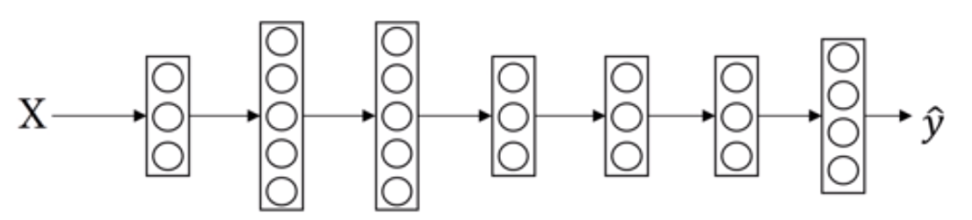
多分类介绍
以前接触过二分类问题，使用sigmoid激活函数很好去解决，如果变成多分类问题，应该如何解决呢？
多分类使用softmax方式来进行处理，softmax是logistic回归的一般形式。可以通过softmax进行合理分类。
以下分类为 考拉0， 猫1， 狗2 ，鸡3

Slide 6
目录
多分类介绍
Softmax激活函数
公式
原理
损失函数
常用梯度下降方式

Slide 7
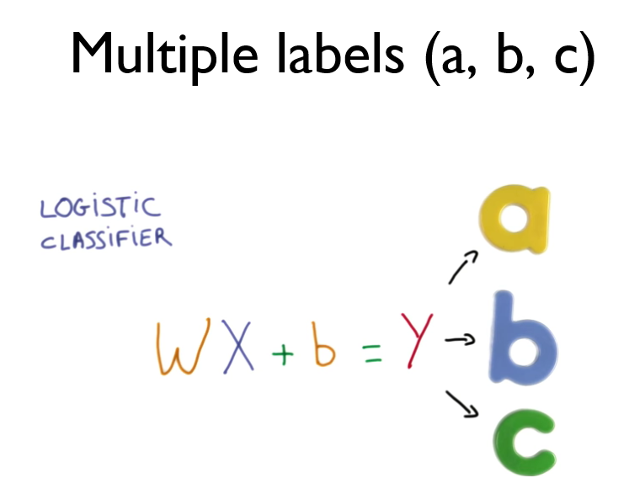
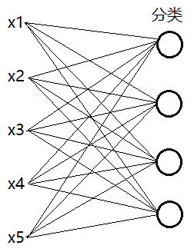
Softmax激活函数-原理
多分类处理的原理也是通过线性模型解决分类问题
z|a

Slide 8





Softmax激活函数-原理
$$z=\left[\begin{matrix}5 \\ 2 \\ −1 \\ 3\end{matrix}\right]$$
$$ez=\left[\begin{matrix}ⅇ^{5} \\ ⅇ^{2} \\ ⅇ^{−1} \\ ⅇ^{3}\end{matrix}\right]$$
$$f\left(z\right)=\frac{ⅇ^{z}}{\sum_{i=1}^{n}{ⅇ^{z}}}$$
$$f\left(z\right)=\left[\begin{matrix}{ⅇ^{5}}/{\left(ⅇ^{5}+ⅇ^{2}+ⅇ^{−1}+ⅇ^{3}\right)} \\ {e^{2}}/{\left(ⅇ^{5}+ⅇ^{2}+ⅇ^{−1}+ⅇ^{3}\right)} \\ {e^{−1}}/{\left(ⅇ^{5}+ⅇ^{2}+ⅇ^{−1}+ⅇ^{3}\right)} \\ {ⅇ^{3}}/{\left(ⅇ^{5}+ⅇ^{2}+ⅇ^{−1}+ⅇ^{3}\right)}\end{matrix}\right]$$
$$=\left[\begin{matrix}0.84 \\ 0.04 \\ 0.00 \\ 0.11\end{matrix}\right]$$
z|a

Slide 9
目录
多分类介绍
Softmax激活函数
损失函数
交叉熵公式
代码原理详解

Slide 10
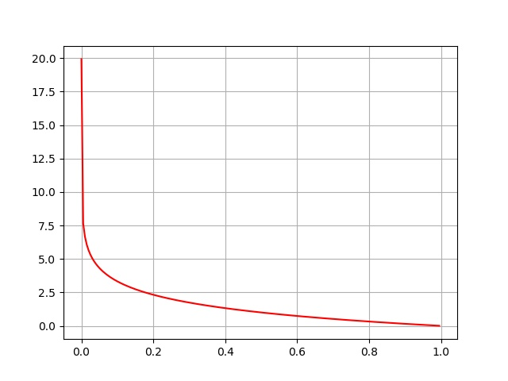
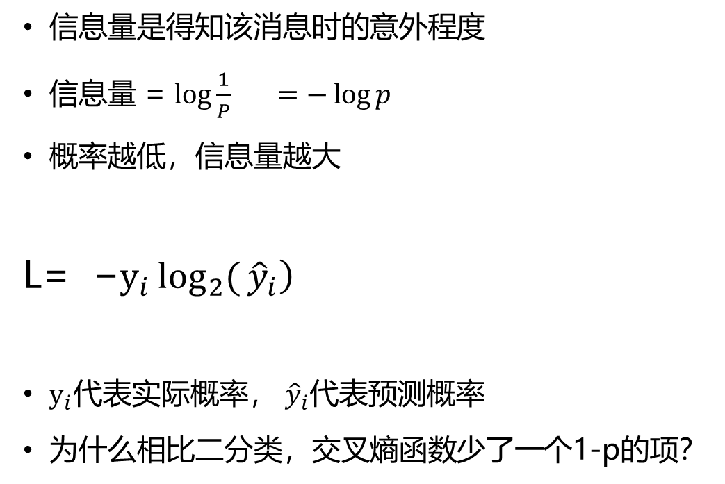
损失函数-交叉熵公式
信息量是得知该消息时的意外程度
信息量 = $\log{\frac{1}{P}} =−\log{p}$
概率越低，信息量越大
L$\text{= −}y_{i}\log_{2}{(}{\hat{y}}_{i}\left)\right.$
$y_{i}$代表实际概率， ${\hat{y}}_{i}$代表预测概率
为什么相比二分类，交叉熵函数少了一个1-p的项？

Slide 11

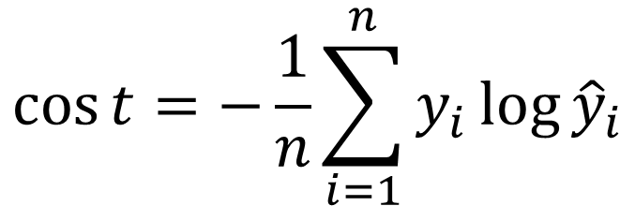


损失函数-交叉熵公式
$$y=\left[\begin{matrix}0 \\ 1 \\ 0 \\ 0\end{matrix}\right]$$
$$\hat{y}=\left[\begin{matrix}0.3 \\ 0.2 \\ 0.1 \\ 0.4\end{matrix}\right]$$
$$L\left(\hat{y},y\right)=−y_{i}\log{{\hat{y}}_{i}}$$
$$\cos{t}=−\frac{1}{n}\sum_{i=1}^{n}{y_{i}\log{{\hat{y}}_{i}}}$$

Slide 12
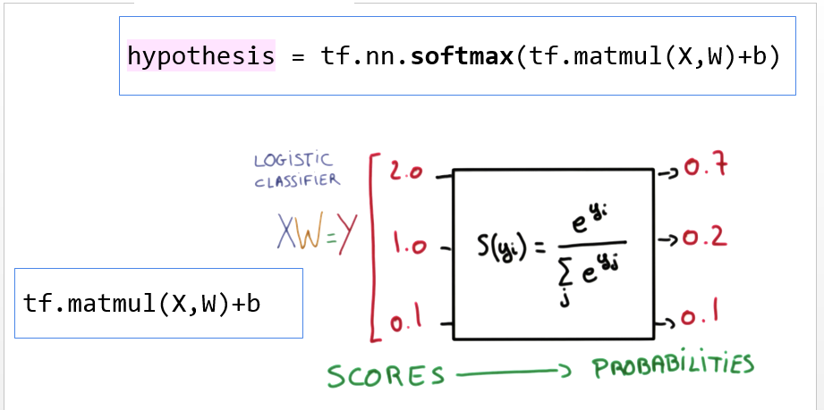
损失函数-代码原理详解

Slide 13
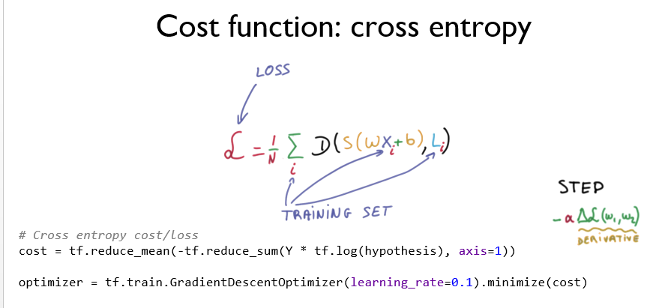
损失函数-代码原理详解

Slide 14
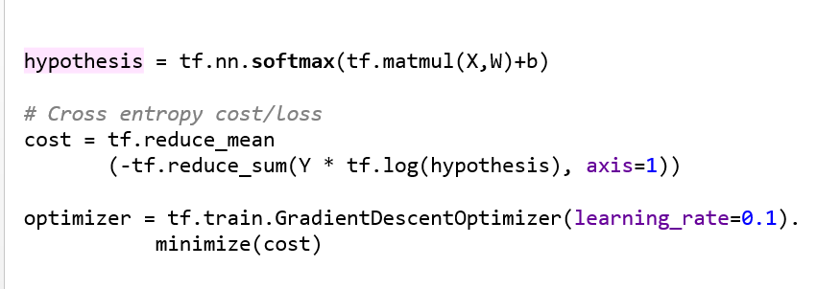
损失函数-代码原理详解

Slide 15
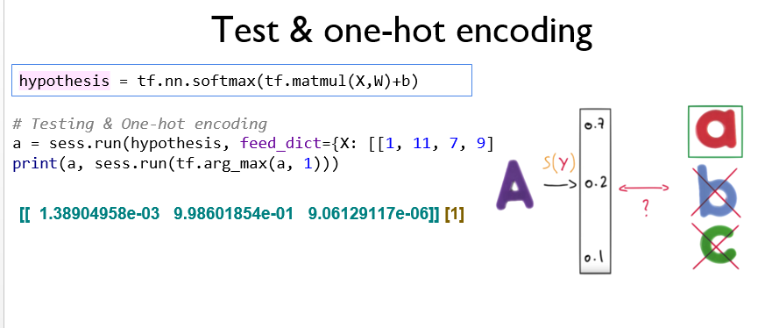
损失函数-代码原理详解

Slide 16
For You Information

